Slide 2
Pracovní list
Ruční pásová bruska

Slide 3
K čemu slouží ruční pásová bruska?
k broušení ploch masivních materiálů
k broušení drážek
s přídavným rámem k broušení menších
dílců a k broušení boků a hran

Slide 4
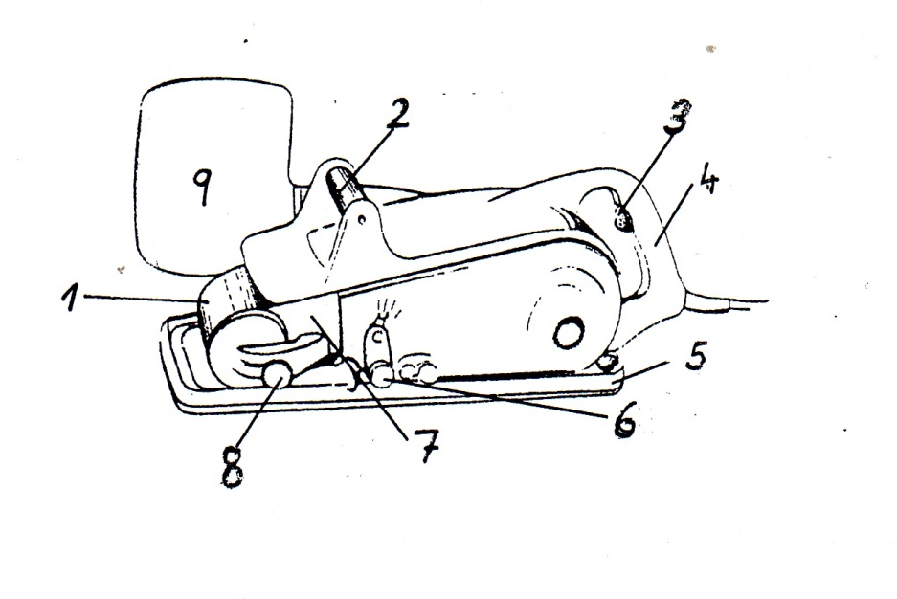
Jaké jsou základní části stroje?
Brusný pás
Vodící rukojeť
Spínač
Rukojeť
Stůl stroje
Regulace napnutí pásu
Kryt pásu
Regulace běhu pásu
Odsávání

Slide 5
Jaké jsou parametry stroje?
Příkon 600 – 1 200 W
Šířka pásu 100 – 120 mm
Rychlost brusného pásu 250 – 400 m/min

